Slide 1
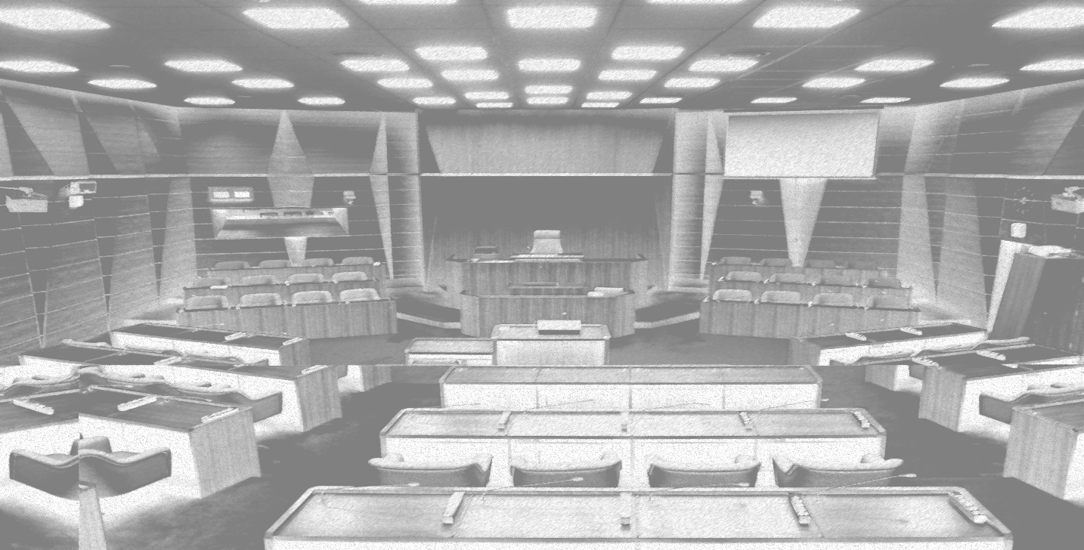
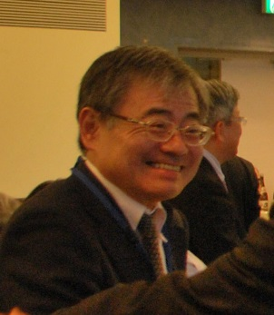
可児市議会議員研修会
～地方議会議員の定数・報酬を考える～
参加
無料
日 時
※要申込
平成29年
1月25日（水）
午後1時から午後2時45分
場 所
可児市議会議場
講師：江藤 俊昭 氏
(山梨学院大学教授)
主 催
申込・問合先：可児市議会事務局
ＴＥL 0574-62-1111（内線3501）
ＦＡＸ 0574-63-3972
可児市議会
議員報酬、議員定数及び委員会のあり方について各地方議会の現状を踏まえての講演と質疑応答

